Slide 1

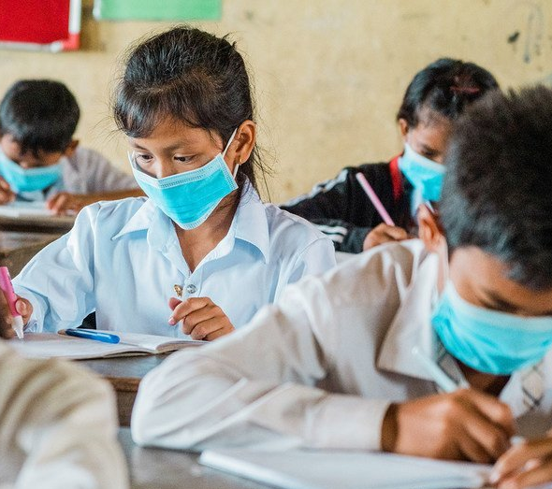
UGEL UTCUBAMBA
PLANIFICACIONCURRICULAR • Planificación Curricular
• PCA- PUA – SA
BIENVENIDOS A ESTE ESPACIO INTERACTIVO

Slide 2


7 DISTRITOS
UTCUBAMBA
20 ESTUDIANTES POR DOCENTE
13 ESTUDIANTES POR DOCENTE

Slide 3


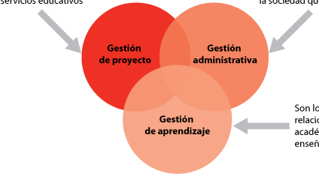
GESTIÓN DEL SERVICIO EDUCATIVO
Calidad del gasto, tiempo y recursos de manera pertinente en relación a las necesidades del proyecto educativo.
Financiamiento, recursos y calidad de los servicios educativos.
Calidad de las intervenciones pedagógicas.

Slide 4

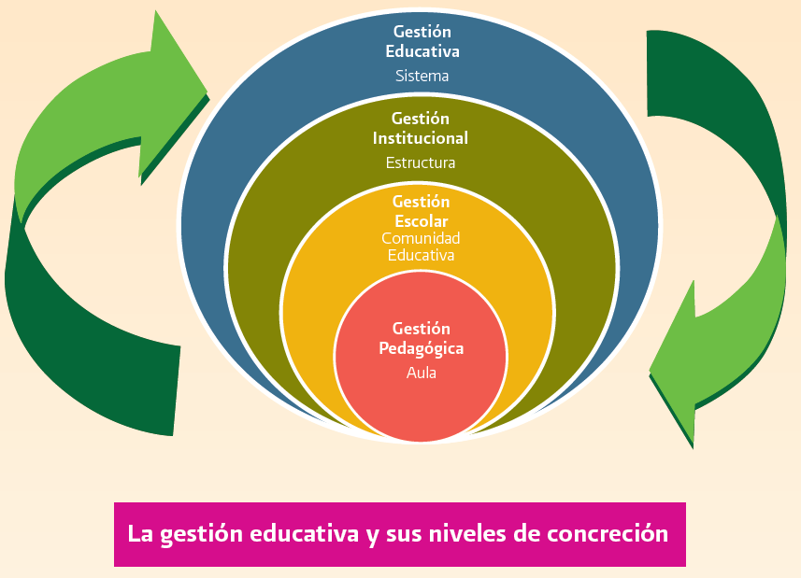

Slide 5
GESTIÓN DEL CURRÍCULO
ENFOQUE FORMATIVO DEL CURRICULO NACIONAL
• Lineamientos generales del CNEB
• Componentes del currículo
POLÍTICA, IDEARIO, NORMA LEGAL
PLANIFICACION CURRICULAR
• Planificación Curricular y evaluación
• Planificación de experiencias de aprendizaje para el desarrollo de los procesos de aprendizaje híbridos
• PCA-PCU-SA
ORGANIZACIÓN, IMPLEMENTACIÓN, RETROALIMENTACIÓN
CONTEXTUALIZACIÓN Y PRECISION DE DESEMPEÑOS
• Implicancia y niveles de la contextualización Curricular
• Cómo precisar desempeños.
FORMULACION DE CRITERIOS DE EVALUACIÓN PARA
EL DESARROLLO DE COMPETENCIAS.
• Enfoque por competencias
• Enfoque formativo de la evaluación.
• Construcción de los criterios de evaluación
• Relación criterios de Evaluación y Retroalimentación
GRADUACIÓN, ADECUACIÓN
MEDICIÓN, VERIFICACIÓN, RETROALIMENTACIÓN

Slide 6
LA NUEVA ESCUELA
Nueva forma a fin de darle continuidad al servicio educativo para el desarrollo de competencias de las y los estudiantes
Diversos escenarios de aprendizaje (presencial, semipresencial y a distancia)
Engloba nuevos espacios, medios y formas creativas e innovadoras: las tecnologías de la información.
Tiene como centro el bienestar del estudiante y busca ampliar la mirada hacia el desarrollo de experiencias diversas, dentro y fuera de la escuela, que promuevan que las y los estudiantes construyan sus propios aprendizajes, pongan en juego sus competencias y se vuelvan cada vez más autónomos en sus procesos de aprendizaje.

Slide 7
Las CARACTERÍSTICAS de la nueva escuela son las siguientes:
1. Centralidad en el bienestar del estudiante.
Información que permita conocer las características, necesidades
y condiciones en las que está desarrollando su vida el/ la estudiante y su familia
Promueve una imagen positiva de sí mismo, de confianza
(presencial, semipresencial y a distancia), motivándolo a seguir aprendiendo
2. Énfasis en el soporte socioemocional.
Reconoce que todos los y las estudiantes tienen aprendizajes distintos y formas
diversas de aprender y que no interrumpan o abandonen sus estudios
3. Valoración y atención de la diversidad.
4. Evaluación formativa para la mejora.
Conocer el nivel de aprendizaje para la toma de decisiones informadas
que ayuden a reconocer las fortalezas, superar las dificultades y brindar los apoyos .
5. Procesos de enseñanza y aprendizaje híbridos.
Desarrollo de experiencias de aprendizaje utilizando momentos presenciales y a distancia, sincrónicos o asincrónicos.
ADECUACIÓN DEL SERVICIO EDUCATIVO

Slide 8
LOS PROCESOS DE APRENDIZAJE HÍBRIDOS
ORIENTACIONES PEDAGÓGICAS
Marco de la emergencia educativa
Desarrollar un conjunto de acciones que propicien la consolidación para el desarrollo de competencias y el soporte socioemocional de los y las estudiantes.
Tanto los y las estudiantes que están en el nivel esperado como los que no lo están trabajarán en el desarrollo de las mismas competencias. Es el DOCENTE que, conociendo las necesidades de aprendizaje de su grupo de estudiantes, pondrá énfasis en aquellas en las que observa mayor necesidad o dificultad.

Slide 9
Toda acción planteada para la consolidación debe contemplar, como elemento transversal, el brindar soporte socioafectivo a los y las estudiantes. El soporte socioafectivo se puede abordar en acciones cotidianas en las que se promueva el cuidado común y el desarrollo de lazos sociales fundados en el buen trato, el reconocimiento de la dignidad de toda persona, el reconocimiento de los deberes y el resguardo de los derechos.

Slide 10
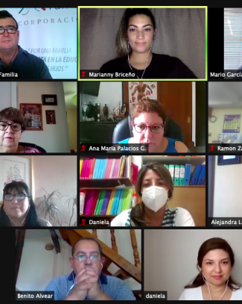
SITUACIÓN SIGNIFICATIVA
RESPONDE A LOS INTERESES DE LOS ESTUDIANTES
SON REALES O SIMULADAS PERO SE PUEDEN REALIZAR
GENERA INTERÉS Y DISPOSICIÓN
MOTIVA LA PARTICIPACIÓN DEL ESTUDIANTE PARA APRENDER
DETERMINADA POR LA SITUACIÓN SIGNIFICATIVA.
APRENDER HACIENDO
DESARROLLO DE ACTIVIDADES REFLEXIVAS Y CRÍTICAS
APRENDEN A PARTIR DE LA EXPERIENCIA: IDENTIFICAR, INVESTIGAR, COMPROBAR
SABERES PREVIOS
CONOCIMIENTOS, EMOCIONES Y HABILIDADES ADQUIRIDOS ANTES POR EL ESTUDIANTE
SE ACTIVAN A PARTIR DE LA RECUPERACIÓN
BASE DEL PROCESO DE APRENDIZAJE
¿CÓMO LOGRAR COMPETENCIAS?
CONSTRUIR NUEVO CONOCIMIENTO
DOMINIO, TRANSFERENCIA Y APLICACIÓN DE CONOCIMIENTOS EN SITUACIONES CONCRETAS
ACTIVIDADES CRÍTICAS Y PROBLEMATIZACIÓN
GENERAR CONFLICTO COGNITIVO
PLANTEAMIENTO DE UNA SITUACIÓN CONTRADICTORIA SIGNIFICATIVA
APRENDER DEL ERROR
OPORTUNIDAD DE APRENDIZAJE, REFLEXIÓN
FOMENTA EL DIÁLOGO, ANÁLISIS Y RETROALIMENTACIÓN
MEDIAR PROCESO DE APRENDIZAJE
DE UN NIVEL A OTRO SUPERIOR
EXIGE OBSERVACIÓN DEL DOCENTE Y NIVELES DE DIFICULTAD
PROMOCIÓN DEL PENSAMIENTO COMPLEJO
EL ESTUDIANTE ANALIZA SU CONTEXTO Y SITUACIÓN
INTERRELACIÓN DE DISCIPLINAS
TRABAJO COLABORATIVO
SE FOMENTA LA COOPERACIÓN, COMPLEMENTARIEDAD Y LA AUTORREGULACIÓN
UNOS APRENDEN DE LOS OTROS: INTERACCIÓN SOCIAL

Slide 11
Proceso permanente y sistemático en el que se recoge y analiza información para conocer y valorar los procesos de aprendizaje y los niveles de avance en el desarrollo de las competencias.
Se toman decisiones de manera oportuna y pertinente para la mejora continua de los procesos de aprendizaje y de enseñanza.
Finalidad de la evaluación es contribuir al desarrollo de las competencias de los estudiantes y, como fin último, a los aprendizajes del Perfil de Egreso .
EVALUACIÓN FORMATIVA

Slide 12
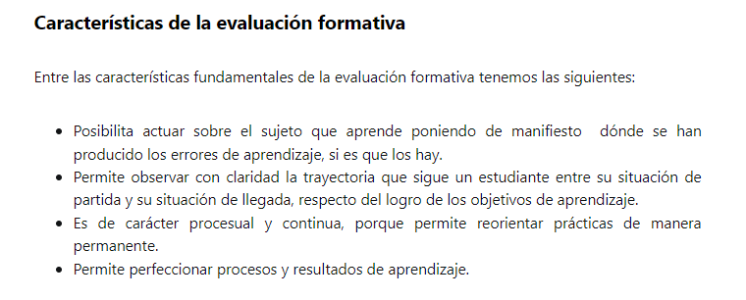

Slide 13
Es así como una evaluación formativa enfocada en competencias busca, en diversos tramos del proceso, lo siguiente:
Valorar el desempeño de los estudiantes al resolver situaciones o problemas que signifiquen retos genuinos para ellos, retos que les permitan poner en juego diversas capacidades, así como integrarlas y combinarlas.
Identificar el nivel actual en el que se encuentran los estudiantes respecto a las competencias con el fin de ayudarlos a avanzar hacia niveles más altos.
Crear oportunidades continuas para que los estudiantes demuestren hasta dónde son capaces de combinar de manera pertinente las diversas capacidades que integran una competencia.
La finalidad no es verificar la adquisición aislada de contenidos o habilidades, o distinguir entre los que aprueban y no aprueban.

Slide 14
Para evaluar a sus estudiantes, debe considerar lo siguiente:
• Comunicar y garantizar que los estudiantes comprendan lo que van a aprender, para qué, cómo y con qué criterios serán evaluados.
• Plantear situaciones significativas retadoras, auténticas y complejas que sean posibles de alcanzar por el estudiante en el marco de una experiencia de aprendizaje.
• Formular criterios de evaluación a partir de los estándares y desempeños que se ajusten a la situación o problema a enfrentar, que estén alineados entre sí y describan la actuación correspondiente.

Slide 15
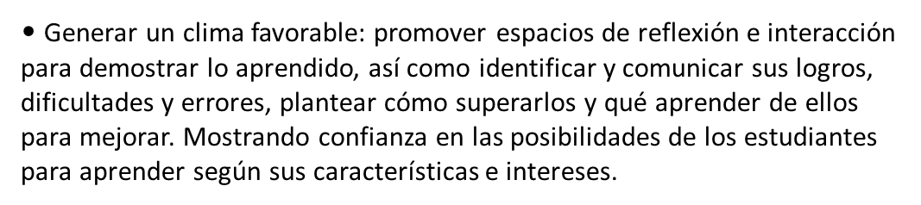
Recoger y analizar evidencias que den cuenta del aprendizaje de los estudiantes, que permitan valorar el nivel de logro, identificar sus avances y dificultades, y generar acciones en coordinación con el tutor y director para brindarles los apoyos necesarios considerando la diversidad.
• Realizar una retroalimentación eficaz identificando aciertos, errores recurrentes y los aspectos que más atención requiere, y, a partir de ello, proporcionarles información oportuna que los lleven a reflexionar y a la búsqueda de estrategias que les permitan mejorar sus aprendizajes.

Slide 16
¿Qué instrumentos de evaluación se deben usar en la evaluación formativa?
En el Currículo Nacional de la Educación Básica, se plantea para la evaluación de los aprendizajes el enfoque formativo. Desde este enfoque, la evaluación es un proceso sistemático en el que se recoge y valora información relevante acerca del nivel de desarrollo de las competencias en cada estudiante, con el fin de contribuir oportunamente a mejorar su aprendizaje.
Para ello, se utilizan instrumentos de evaluación cuyos criterios están en relación con las capacidades de las competencias que hagan visible la combinación de estas al afrontar un desafío, y que se precisen y describan en niveles de logro.

Slide 17
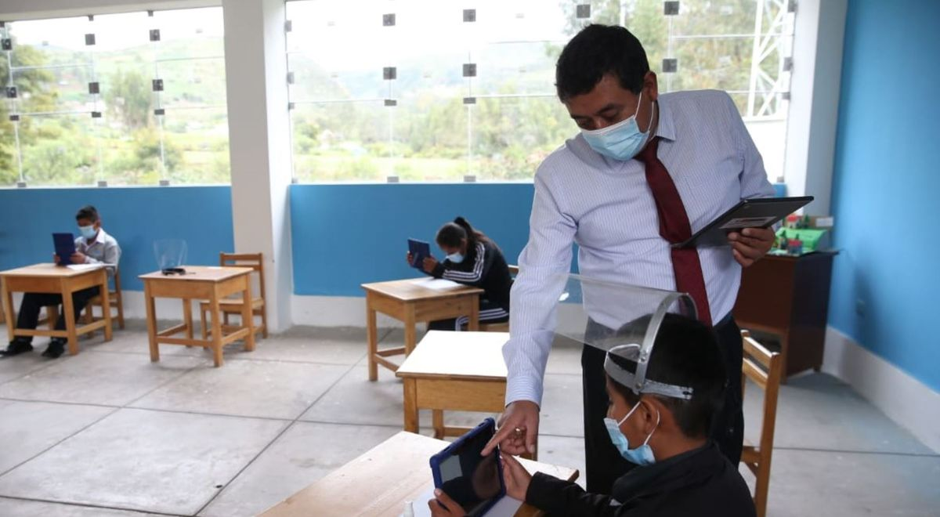
Nos permitirá una evaluación holística y analítica de la competencia de los estudiantes, observando no una capacidad de manera aislada, sino en su combinación con otras.
Se pueden obtener o recoger evidencias de aprendizaje a través de diversas técnicas e instrumentos, como observación directa o indirecta, anecdotarios, entrevistas, pruebas escritas, portafolios, experimentos, debates, exposiciones, entre otros.
Valorar la evidencia, es decir, contrastar los aprendizajes que demuestra el estudiante con los criterios establecidos para identificar el nivel de progreso del aprendizaje con relación a la competencia, usando instrumentos como listas de cotejo, escalas de valoración, rúbricas, entre otros.

Slide 18
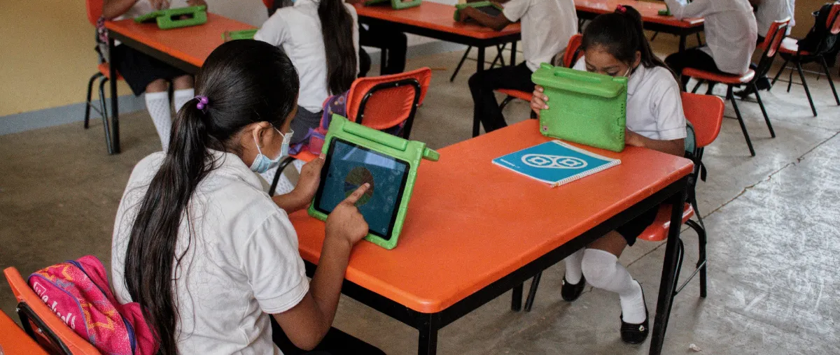
¿Qué caracteriza a una evidencia de aprendizaje?
Los desempeños
¿Qué función cumplen los desempeños en la evaluación formativa?
Evidenciar y determinar el desarrollo de algunos de los diversos recursos y contenidos en una competencia (capacidades) en un tiempo determinado, por lo que deben ser relevantes y plantear una actuación compleja.

Slide 19
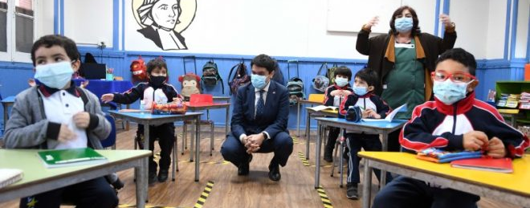
¿Qué función cumplen los desempeños en la evaluación formativa?
Describir de manera específica y acotada la actuación que se espera de los estudiantes.
Cumplen un rol importante en la planificación y evaluación de las experiencias de aprendizaje.
Permiten observar el nivel de respuesta de los estudiantes respecto a los niveles de desarrollo de las competencias (estándares de aprendizaje). Son observables en una diversidad de
situaciones o contextos.
Los desempeños son actuaciones observables de los estudiantes.

Slide 20
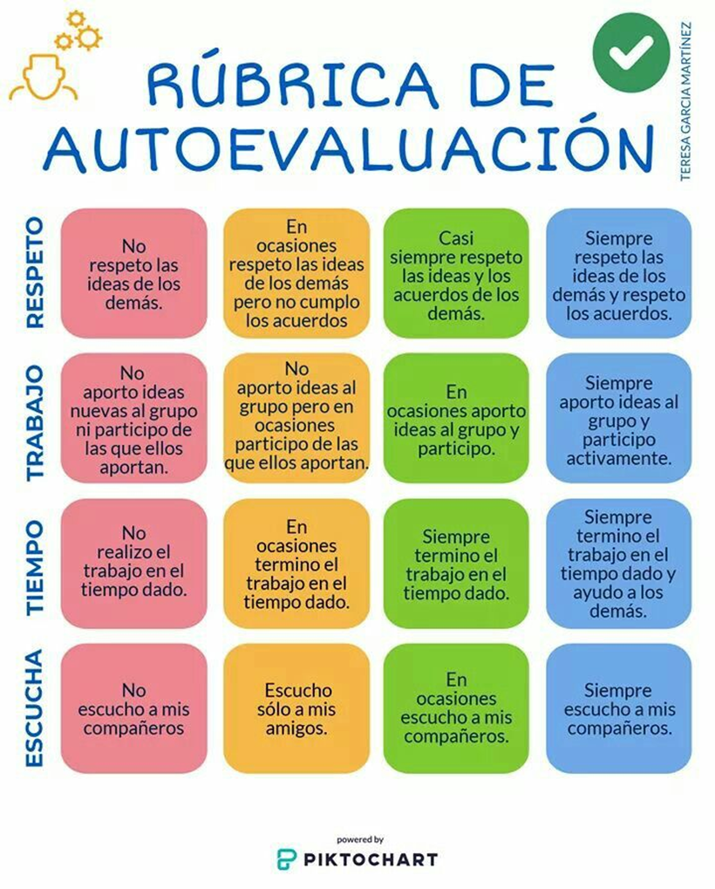
¿Cuál es la finalidad de utilizar rúbricas de evaluación?
Identificar los niveles de logro de las competencias de los estudiantes a partir de la valoración de los desempeños observados en relación con el desarrollo de la competencia.
Con fines de retroalimentación.
Las rúbricas se elaboran sobre la base de criterios de evaluación previstos, los cuales deben ser conocidos previamente por los estudiantes.

Slide 21
¿Qué aspectos debo considerar para desarrollar el proceso de evaluación formativa con mis estudiantes?
Para evaluar a sus estudiantes, debe considerar lo siguiente:
• Comunicar y garantizar que los estudiantes comprendan lo que van a aprender, para qué, cómo y con qué criterios serán evaluados.
• Generar un clima favorable para la evaluación, es decir, promover espacios de reflexión e interacción que permitan a los estudiantes demostrar lo aprendido, así como identificar y comunicar sus logros, dificultades y errores, plantear cómo superarlos y qué aprender de ellos para mejorar sus aprendizajes.
Todo ello mostrando siempre confianza en las posibilidades de los estudiantes para aprender considerando sus características e intereses.

Slide 22
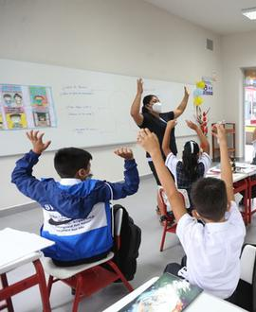
Plantear situaciones significativas retadoras, auténticas y complejas que sean posibles de alcanzar por el
estudiante en el marco de una experiencia de aprendizaje.
• Formular criterios de evaluación a partir de los estándares y desempeños que se ajusten a la situación o problema a enfrentar, que estén alineados entre sí y describan la actuación correspondiente.
• Recoger y analizar evidencias que den cuenta del aprendizaje de los estudiantes, que permitan valorar el nivel de logro, identificar sus avances y dificultades, y generar acciones en coordinación con el tutor y director para brindarles los apoyos necesarios considerando la diversidad.
• Realizar una retroalimentación eficaz.

Slide 23
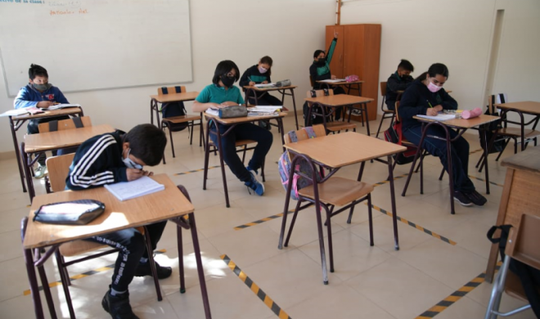
Retroalimentación al estudiante

Slide 24
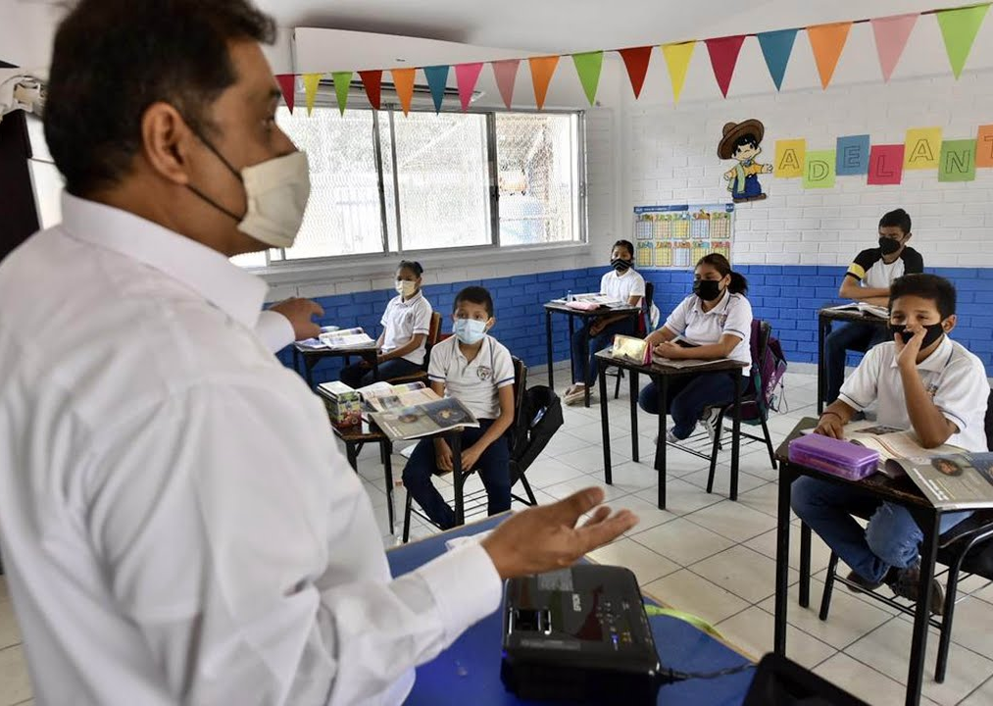
¿En qué consiste?
Devolver información que describa logros o progresos en relación con los criterios de evaluación al estudiante.
Es eficaz cuando los estudiantes saben qué se espera que aprendan y cuáles son los criterios bajo los cuales serán evaluadas sus evidencias.
El objetivo de la retroalimentación es ayudar al estudiante a comprender sus modos de aprender, a valorar sus procesos y resultados y a autorregular su aprendizaje.
Contribuye a la construcción de la autonomía a través de la reflexión.

Slide 25
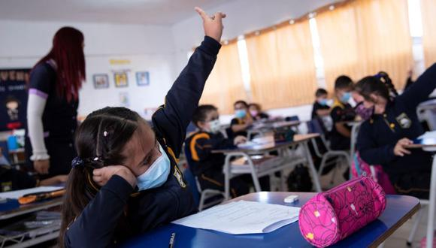
Durante el proceso de aprendizaje, ¿hay un momento específico para realizar la retroalimentación?
La retroalimentación no se restringe a momentos específicos: constituye un proceso continuo, permanente y
necesario para el docente y habitual para el estudiante.
Menos aún debe centrarse en señalar errores para descalificar.
Puede darse de manera formal o informal, oral o escrita, individual o grupal, y realizarse utilizando diferentes instrumentos. En todos los casos, es indispensable que la retroalimentación se dé en el momento oportuno, es decir, cuando el estudiante está demostrando un desempeño.

Slide 26
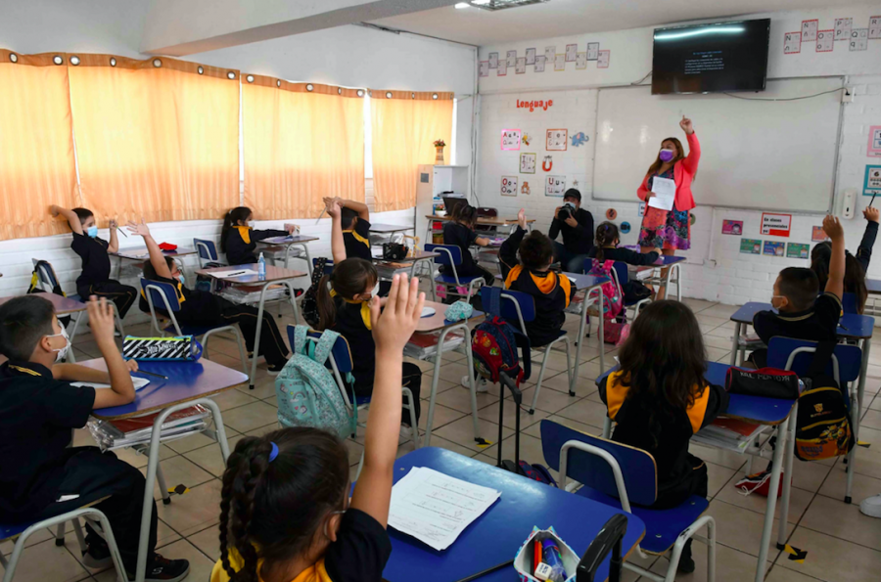
¿Cuál es el aporte de la retroalimentación en el aprendizaje de los estudiantes?
1. Ayuda a comprender modos de aprender y valorar logros en el aprendizaje. El docente acompaña en un proceso de reflexión sobre cómo está aprendiendo y lo que logra con ese aprendizaje.
2. Ayuda a autorregular su aprendizaje. El docente orienta a hacer una reflexión explicita sobre cómo aprende, las dificultades, el ritmo y las necesidades de algunos soportes o estrategias para mejorar su aprendizaje.
3. Contribuye a la construcción de la autonomía en el aprendizaje del estudiante. La mediación del docente en el proceso de aprendizaje es muy importante para desarrollar en los estudiantes la
construcción de su autonomía.

Slide 27
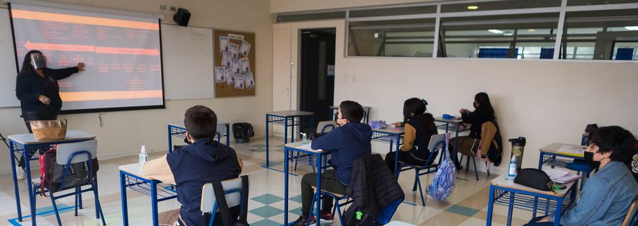
Para ser efectiva, la retroalimentación formativa debe ser descriptiva. Tiene que centrarse en señalar las fortalezas
y debilidades observadas en los trabajos de los estudiantes a fin de identificar o construir con ellos los próximos
pasos para seguir progresando aún más. La retroalimentación formativa debe apoyar el proceso de aprendizaje.
Por consiguiente, debe ser constructiva, comunicada oportunamente, creíble siempre y genuina.

Slide 28
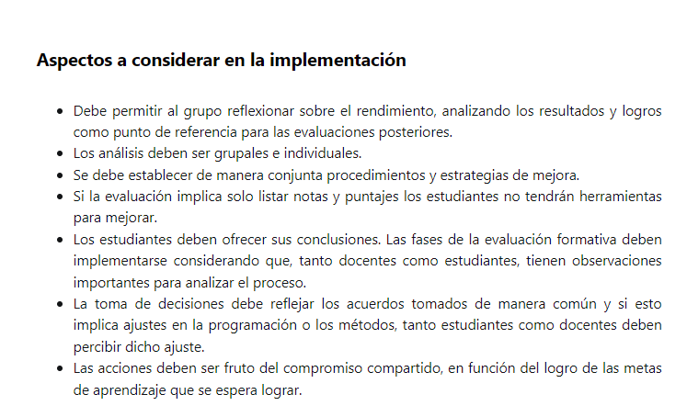

Slide 29
